Slide 1
融合衔接 项目实施
第六讲《战略布局：协调推进“四个全面”》
《习近平新时代中国特色社会主义思想学生读本》试教交流
浙江省萧山中学 朱昕旻

Slide 2


目录
CONTENTS
01
教材与学情
02
理念与目标
03
过程与评价
04
反思与展望

Slide 3




一、教材与学情
1.教材分析
课题：《战略布局：协调推进“四个全面”》
“四个全面”——是什么——内涵
战略布局 ——为什么——地位
协调推进 ——怎么做——要求

Slide 4

 | 从全面小康到全面建设社会主义现代化国家 | 全面深化改革 | 全面依法治国 | 全面从严治党
是什么 | “全面小康”的内涵 基本实现社会主义现代化的远景目标 | 方向、立场和目标 | 总目标 | 新时代党建总要求
为什么 | （目标） | 坚持和发展的根本动力 | 治国理政的深刻革命（保障） | 最鲜明的品格（引领、领导）
怎么做 | 决胜全面建成小康社会的要求 | 更深层次的改革 更高水平的开放 | 建设中国特色社会主义法治体系 维护社会公平正义、司法公正 在党的领导下依法治国、厉行法治 | 不忘初心 牢记使命 从严治党永远在路上
统编教材知识衔接 | 必修一第四课 实现中华民族伟大复兴的中国梦 | 必修一第三课 伟大的改革开放 必修二第二课 我国的社会主义市场经济体制 必修三、必修四 | 必修三第三单元 全面依法治国 | 必修三第三课 坚持和加强党的全面领导

Slide 5
引领
中华民族伟大复兴的战略布局：
动力
目标
保障

Slide 6
2.学情分析
关注国家命运的热情，反感灌输说教;对于逻辑严谨的追求，难以实践严谨。
知识点多，理论性强，生活气息不明显
——激发学习兴趣是最大挑战。
——“贴近学生、贴近生活、贴近实际”的情景化、活动化学习。
衔接统编教材，还原理论本味
——选择必修一二三后开展。
——引导深度学习是恰逢其时。
（联想与结构）
衔接·融合：理论观点与生活经验有机结合

Slide 7
二、理念与目标
1.设计理念
参照《普通高中思想政治课程标准》中基本理念、教学评价建议。

Slide 8
（1）坚持学科核心素养为导向。本节课从学生视角出发，以培育政治认同作为主要方向，兼顾科学精神、公共参与、法治意识的渗透。
（2）围绕议题开展活动型教学。设置“如何理解民族复兴的战略布局”为议题，从学生对未来生活的想象切入，创设生活化的情境，让学生在探究“社会主义现代化什么样”、“怎样建设社会主义现代化”的过程中把握“四个全面”的内容，理解其地位与意义。
（3）重视学科思维培育，强化辨析学习路径。实施中，通过“展望二〇三五——审视百年变局——践行青年誓言”的逻辑线索，引导学生进行学习探究。坚持辨析式学习过程的价值引领，在回应“中国特色社会主义到底是不是社会主义”的过程中，坚定理论自信和道路自信。

Slide 9
2.教学目标：
（1）例举中国特色社会主义现代化建设的成就，结合对2035年的个人愿景，区分“四个全面”的具体内容。
（2）例举并分析中国当前面临的挑战与机遇，阐述“四个全面”的地位与意义，明确“四个全面”内在关系。
（3）结合“四个全面”的要求，描述个人对未来的设想，表达当代青少年的责任与担当。
3.教学重点：
理解“四个全面”的地位与意义，把握内在关系。
4.教学难点：
结合生活践行“四个全面”的要求。

Slide 10
三、过程与评价
1.过程设计
项目实施：坚持情景化、活动化的项目式学习（理念）
教学议题 | 教学环节 | 教学活动 | 教学内容
如何理解实现中华民族伟大复兴的战略布局 | 展望二〇三五
 | 审视百年变局
 | 践行青年誓言
观看视频，阅读时政，思考以下问题：
1.回溯1978，可以感受巨大变迁，哪些最让你印象深刻，请举一例说明。
2.展望2035，可以畅想无限可能，届时你的生活会是怎样？中国又会是怎样？
“四个全面”的内涵。（侧重全面小康与全面建设社会主义现代化）
展示“二〇三五年远景目标”，思考：
1.想要实现理想蓝图，今天的中国又面临哪些机遇与挑战？
2.以浙江省H市近年来的发展为例，为复兴征途归纳提炼两到三点“浙江经验”，并说明理由。
“四个全面”的地位和要求。（侧重理由的阐述，即地位与意义的分析）
校园文艺节即将到来，你所在班级想要拍摄短视频《致2035》，请以“假如我是一名XXX,为了……，我会……”的格式，为自己设计1—2句台词。
“四个全面”的要求。（侧重个人感悟）

Slide 11
2.评价设计
（1）开展综合性评价。适应新课程要求，适应新高考（浙）变化。
（2）实施“学教评”一体化。学生展示与学生评价相结合，“听有所思，听有所得，听有所馈”，让活动有形更有质。教师评价与课堂小结相结合，既有查漏补缺，更有巩固优化。
维度/水平 | 3分 | 2分 | 1分 | 0分
观点鲜明 | 观点鲜明，紧扣主题；能明确表达自己的见解 | 观点比较明确，能扣住问题展开论述；能表达自己的见解 | 观点不明确，论述不能集中指向问题；罗列知识，无个人见解 | 应答与问题无关，或无应答
理论恰当 | 综合运用学科理论展开论述 | 学科理论运用比较准确 | 学科理论运用不正确 | 不能运用学科理论
逻辑严密 | 逻辑严密，条理清晰 | 逻辑性较强，有条理 | 缺乏逻辑，条理性差 | 无应答

Slide 12
四、反思与展望
1.有机融合是基础
生活经验的充分积累支撑活动的充分展开。
2.无缝衔接是保障
统编教材教学为读本学习拓展时间与空间。
▲不计成本的“中国式扶贫”到底值不值？▲改革开放就是照搬西方发展道路的过程？▲国家统一靠“强制”还是“法治”？▲百年大党为何依旧犹如“少年”？
3.项目实施是路径
开展情景化、活动化、“综合探究化”的项目式学习。

Slide 13
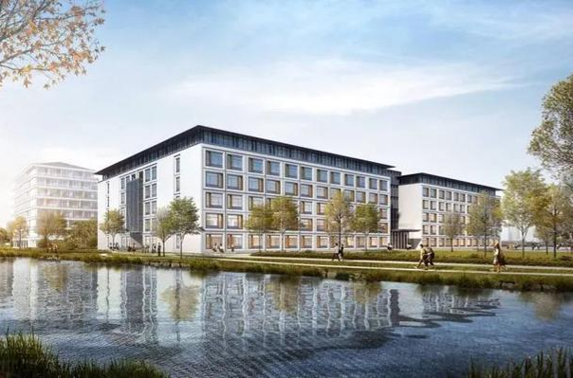

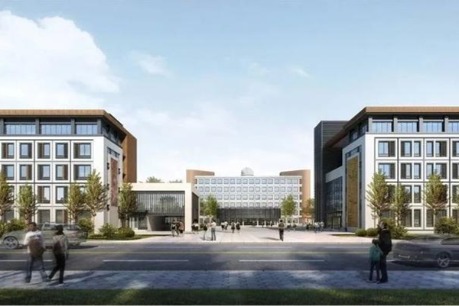
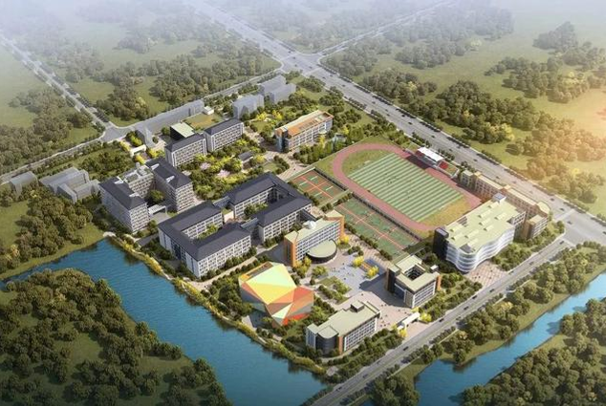
萧山中学 1938-2021
感谢
萧山中学 1938-2021

